Slide 1

MÓDULO 14 · MATEMÁTICA · AULA 233
Transformações de Gráficos com Módulo
|f(x)| só reflete a parte negativa
Transformações de gráficos com módulo

Slide 2
Para começar
|f(x)| reflete o gráfico de f(x) inteiro para cima?
POSSOR · Função Modular · Aula 233
2

Slide 3
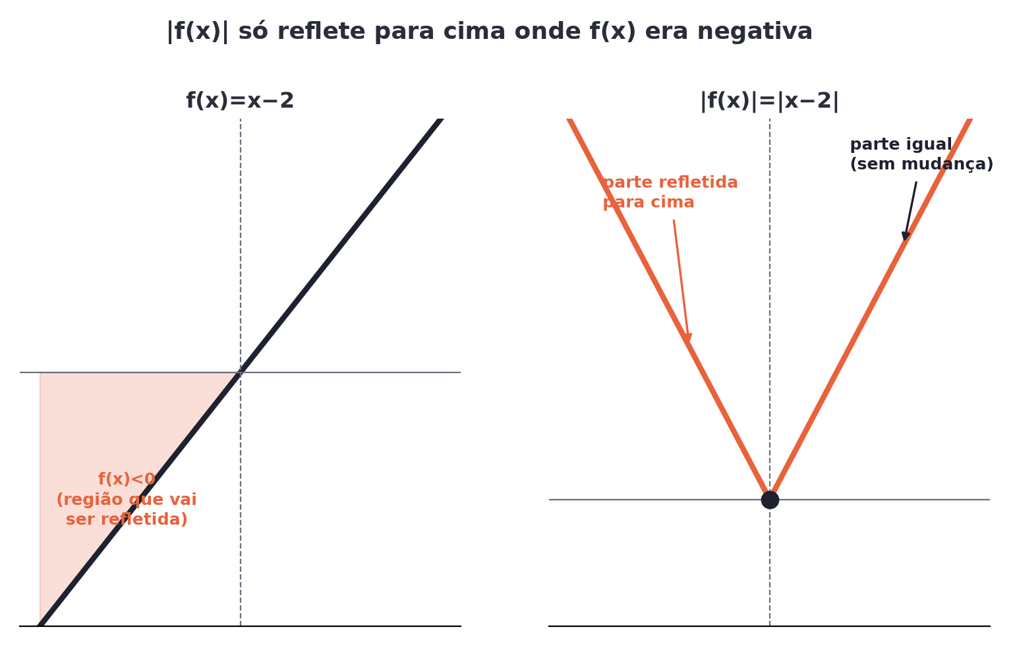
O conceito central
Onde f(x)≥0, |f(x)|=f(x) (sem mudança). Onde f(x)<0, |f(x)|=−f(x) (reflete para cima).
POSSOR · Função Modular · Aula 233
3

Slide 4
Como funciona
Só a parte abaixo do eixo x é virada para cima — o resto fica intacto.
• f(x)≥0: |f(x)|=f(x), gráfico igual
• f(x)<0: |f(x)|=−f(x), gráfico refletido para cima
POSSOR · Função Modular · Aula 233
4

Slide 5

Cuidado com essa armadilha
Achar que aplicar módulo espelha o gráfico inteiro, inclusive a parte que já era positiva.
POSSOR · Função Modular · Aula 233
5

Slide 6
Exemplo resolvido
Para f(x)=x−2, o gráfico de |f(x)|=|x−2| é igual ao de f(x)?
Para x≥2 (f(x)≥0): |f(x)|=f(x), sem mudança
Para x<2 (f(x)<0): |f(x)|=−f(x), refletido para cima — só essa parte muda
POSSOR · Função Modular · Aula 233
6

Slide 7
Roteiro de hoje
1
Pergunta inicial
2
Só a parte negativa reflete
3
Exemplo
4
Exercícios
POSSOR · Função Modular · Aula 233
7

Slide 8

Hora dos Exercícios — Fixação
QUESTÃO 1
Para f(x)=x−2, calcule f(0) e |f(0)|.
💡 Dica
Antes de desenhar |f(x)|, identifique onde f(x) é negativa — só ali o gráfico vira para cima.
POSSOR · Função Modular · Aula 233
8

Slide 9

Gabarito e Encerramento
Resposta
f(0)=−2, |f(0)|=2 (refletido, pois f(0) era negativo).
Resumo da Aula
Essa é a última aula do módulo — fecha reunindo valor absoluto, função por partes e gráfico.
• |f(x)| mantém a parte positiva igual — só espelha para cima onde f(x) era negativa.
Próxima aula: Módulo concluído.
POSSOR · Função Modular · Aula 233
9

